Slide 1
שיטות נומריות בתעשיה
תרגול 3 – GP, MOLP, תכנות לא לינארי
סמסטר אביב 2019

Slide 2
מה נלמד היום ?
Goal Programming (GP)
Multiple Objective Linear Programming (MOLP)
תכנון לא לינארי – שימוש ב-Solver

Slide 3
Goal Programming (GP)
בבעיות רבות שראינו, נתקלנו באילוצים קשיחים
סך שטח החנויות בקניון מוכרח להיות בדיוק 11,000 מ"ר...
במקרים רבים, אילוצים קשיחים יהיו מגבילים מדי.
נשתמש באילוצים רכים כדי להביע מטרות שנרצה להשיג:
אני ארצה לקנות בית בערך ב-1.5 מיליון ₪...

Slide 4
Goal Programming (GP)
בבעיות GP נרצה להביע בבעיה trade-off בין המטרות השונות עד שהפתרון הכי מספק יימצא
את ה-trade off נגדיר בפונקציית המטרה
האילוצים הרכים יבוטאו בגוף אילוצי הבעיה
אילוץ רך = "בערך"

Slide 5
שאלה 1 – Goal Programming
בעל מלון רוצה להגדיל את מרכז הכנסים שלו. הוא מעוניין לבנות בערך 5 חדרי כינוס קטנים, 10 בינוניים ו15 גדולים. שטח ההרחבה צריך להיות בערך 25,000 מ"ר והתקציב הוא בערך 1,000,000 דולר. הפרטים בנוגע לחדרים נמצאים בטבלה:
Size (m²) Unit Cost
Small 400 $18,000
Medium 750 $33,000
Large 1,050 $45,150
מה יקרה אם נרצה לספק
בדיוק את כל האילוצים?
על מה עדיף להתפשר?
לשלם יותר או פחות חדרים?
חייב להיות Trade-off
מסויים בין האילוצים

Slide 6
שאלה 1 - המשך
בבירור מול בעל המלון מסתבר ש:
לא אכפת לו אם יבנו יותר חדרים, אך הוא מעדיף שלא יבנו פחות חדרים מהכמות שהוגדרה לכל סוג.
לא אכפת לו אם לא כל התקציב ינוצל (אך לא ירצה לחרוג ממנו).

Slide 7
שאלה 1 – הגדרת המשתנים
נגדיר שני משתנים נוספים לכל אילוץ שבו ההגדרה היא "בערך X", כדי לאפשר סטייה כלפי מעלה או מטה, מאחר והכמות לא מוכרחה להיות בדיוק X כפי שראינו בבעיות קודמות.
משתני ההחלטה:
Xi – כמות חדרים שייבנו מסוג i (i=1,2,3 עבור קטן/בינוני/גדול)
d_{i}⁻ - כמות חדרים מסוג i שייבנו, פחות מערך המטרה
d_{i}⁺ - כמות חדרים מסוג i שייבנו, יותר מערך המטרה
** נייצר משתנים מסוג d_{i}⁻, d_{i}⁺ עבור כל אילוץ רך שנזהה (התקציב והשטח)

Slide 8
שאלה 1 – הגדרת האילוצים
s.t.
X₁ + d₁⁻ - d₁⁺ = 5
X₂ + d₂⁻ - d₂⁺ = 10
X₃ + d₃⁻ - d₃⁺ = 15
400X₁ + 750X₂ + 1,050X₃ + d₄⁻ - d₄⁺ = 25,000
18,000X₁ + 33,000X₂ + 45,150X₃ + d₅⁻ - d₅⁺ = 1,000,000
d_{i}⁻>=0 (i=1,2,..,5)
d_{i}⁺>=0 (i=1,2,..,5)
X₁>=0, X₂>=0, X₃>=0
X₁, X₂, X_{3,} d₁⁻, d₁⁺, d₂⁻, d₂⁺, d₃⁻, d₃⁺ integers
אילוצים רכים..

Slide 9
שאלה 1 – הגדרת פונק' המטרה
נגדיר:
t_{i} – ערך המטרה ה-i
כך למשל:
t1= 5 (small rooms)
t2= 10 (medium rooms)
t3= 15 (large rooms)
t4= 25,000 (total area)
t5= 1,000,000 (construction cost)
חדרים
שטח
תקציב

Slide 10
שאלה 1 – הגדרת פונק' המטרה
בנוסף נגדיר עבור כל מרכיב בפונקציית המטרה משקל W_{i} :
נוכל להגדיר משקל שונה לכל מרכיב, בהתאם להגדרת הבעיה.
נקבע את המשקלים לערכים שונים כדי לקבל פתרונות עם תכונות שונות.
אם לא נאמר אחרת, נגדיר משקלים זהים עבור האיטרציה הראשונה (למשל ערך 1 לכל משקל).
קודם ניסינו להבין איזה אילוץ חשוב יותר
W_{i} מבטא את החשיבות

Slide 11

שאלה 1 – הגדרת פונק' המטרה
$\min{ \frac{\text{W}\text{1}\text{−} }{5}\text{d}\text{1}\text{−}}+\frac{\text{W}\text{2}\text{−} }{10}\text{d}\text{2}\text{−}$+$\frac{\text{W}\text{3}\text{−} }{15}$d₃⁻ $+\frac{\text{W}\text{4}\text{−} }{25,000}\text{d}\text{4}\text{−}$+ $\frac{\text{W}\text{4}\text{+} }{25,000}$ d₄⁺ + $\frac{\text{W}\text{5}\text{+} }{1,000,000}\text{d}\text{5}\text{+}$
נרצה למזער חריגה כלפי מטה מכמות החדרים שהוגדרה מכל סוג
נרצה למזער חריגה כלפי מטה וחריגה כלפי מעלה מגודל השטח שהוגדר
מחלקים כל מרכיב ב-t כדי שההשוואה ביניהם תהיה הוגנת
נרצה למזער חריגה כלפי מעלה מהתקציב שהוגדר

Slide 12

שאלה 1 – הגדרת פונק' המטרה
$\min{ \frac{\text{W}\text{1}\text{− }}{5}\text{d}\text{1}\text{−}}+\frac{\text{W}\text{2}\text{− }}{10}\text{d}\text{2}\text{−}$+$\frac{\text{W}\text{3}\text{− }}{15}$d₃⁻ $+\frac{\text{W}\text{4}\text{−} }{25,000}\text{d}\text{4}\text{−}$+ $\frac{\text{W}\text{4}\text{+} }{25,000}$ d₄⁺ + $\frac{\text{W}\text{5}\text{+} }{1,000,000}\text{d}\text{5}\text{+}$
מדוע d₄ מופיע פעמיים?
מדוע זו פונקציית ?min
מכיוון שבמקרה של השטח נרצה למזער
הן חריגה כלפי מעלה והן כלפי מטה.
לכן הוא גם מופיע פעם ב+ ופעם ב-.
נרצה למזער חריגות מהדרישות
(שימו לב: d_{i} היא חריגה!)
מדוע d₁⁻ ולעומת זאת ?d₅⁺
שימו לב:
1. המשקל פרופורציונלי לגודל המטרה.
2. סימן המשקל תואם בסימן ל-d_{i}.
d₁ מייצג את החדרים הקטנים, ואמרנו שנרצה למזער את החריגה כלפי מטה במספרם. לעומת זאת, d₅ מייצג את המחיר,
אז נרצה למזער את החריגה כלפי מעלה.

Slide 13
הערות לגבי GP
החלקים הנוספים של פונקציית המטרה (עם ה-d) יתווספו לפונ' המטרה של התרגיל.
(כאשר אם היא מקס' אז אפשר להוסיף חלקים אלו עם סימן מינוס).
אם נעשה שימוש במשקלים שונים
לא ניתן להשוות בין ערכי פונקציית מטרה של פתרונות שונים כי הם מושפעים ממקדמים שונים
יש להשוות פתרונות בלבד (ערכי משתני ההחלטה)
Notes:
An arbitrarily large weight will effectively change a soft constraint to a hard constraint.
Hard constraints can be placed on deviational variables.

Slide 14
Multiple Objective Linear Programming (MOLP)
בעיית MOLP היא בעיית תכנות לינארי בעלת יותר ממטרה אחת שברצוננו להשיג
מזעור עלות הדירה
וגם - מזעור כמות הכבישים הרועשים שבאזור הדירה
וכו'...
זהו סוג מיוחד של בעיות GP שבהן נרצה לקבוע ערכי יעד לכל מטרה שלפנינו.

Slide 15
שאלה 2
בשר ג | בשר ב | בשר א
0.98 ש"ח | 0.87 ש"ח | 0.75 ש"ח | מחיר לק"ג
5 | 10 | 15 | % שומן
80 | 75 | 70 | % חלבון
12 | 10 | 8 | % מים
7 | 5 | 3 | % נתרן
רשת מזון מהיר מחפשת שילוב מנצח לתערובת הכנת הקציצות שלה.
הדרישות שלה: קציצות עם עלות ייצור נמוכה ואחוזי שומן מעטים.
תקנות הבריאות קובעות כי כל תערובת צריכה לכלול לפחות 75% חלבון ולא יותר מ-10% מים ו-10% נתרן.
ליום העצמאות הוזמנו 500 ק"ג קציצות.
כיצד כדאי ליצור את התערובת?

Slide 16
פתרון – הגדרת האילוצים
X_{i} – ק"ג מבשר i שייכלל בתערובת (i=1,2,3)
לפחות 75% חלבון:
0.7X₁ + 0.75X₂ + 0.8X₃ >= 500*0.75=375
לא יותר מ-10% מים:
0.12X₁ + 0.1X₂ + 0.08X₃ <= 500*0.1=50
לא יותר מ-10% נתרן:
0.03X₁ + 0.05X₂ + 0.07X₃ <= 500*0.1=50
X₁, X₂, X₃ >=0

Slide 17
פתרון – הגדרת פונקציית המטרה
המטרה: "קציצות עם עלות ייצור נמוכה ואחוזי שומן מעטים".
נוכל לפתור, עבור הבעיה הנתונה, שתי בעיות תכנות לינאריות בעלות אותם אילוצים שהגדרנו, אך עם פונקציית מטרה שונה:
מזעור עלויות הייצור
מזעור אחוזי שומן

Slide 18
פתרון ב-4 שלבים
א. פתרון כל בעיה בנפרד (כל פונקציית מטרה היא בעיה בפני עצמה)
ב. פונקציית מטרה משותפת
ג. קביעת משקלים
ד. עבודה עם פונקציית המטרה המשותפת

Slide 19
פתרון - חלק א פתרון כל בעיה בנפרד
מינימום עלויות ייצור:
min 0.75X₁ + 0.87X₂ + 0.98X₃
st
0.7X₁ + 0.75X₂ + 0.8X₃ >= 375
0.12X₁ + 0.1X₂ + 0.08X₃ <= 50
0.03X₁ + 0.05X₂ + 0.07X₃ <= 50
X₁, X₂, X₃ >=0
הפתרון: 432.5 ש"ח ל-500 ק"ג, כלומר 0.865 ש"ח לק"ג.

Slide 20
פתרון - חלק א פתרון כל בעיה בנפרד
מינימום אחוזי שומן:
min 0.15X₁ + 0.1X₂ + 0.05X₃
st
0.7X₁ + 0.75X₂ + 0.8X₃ >= 375
0.12X₁ + 0.1X₂ + 0.08X₃ <= 50
0.03X₁ + 0.05X₂ + 0.07X₃ <= 50
X₁, X₂, X₃ >=0
הפתרון: 23.43 ק"ג שומן, כלומר כ-4.6% שומן לק"ג
Notes:
שימו לב לשגיאה בתוצאה כאן

Slide 21
פתרון - חלק ב פונקציית מטרה משותפת
נחפש פונקציית מטרה משותפת עבור המטרות באופן הבא:
עבור בעיית מינימום: (actual - target)/target
עבור בעיית מקסימום: (target - actual)/target
(0.75X₁ + 0.87X₂ + 0.98X₃ - 0.865) / 0.865
(0.15X1 + 0.1X₂ + 0.05X₃ - 0.046) / 0.046
מה בעצם בודקים כאן?
מה הדלתא של הכמות בפועל מהאופטימום, פרופורציוני לכמות.
למה הופכים את הסדר במונה בין בעיית מינ' למקס'?
כדי שהמונה תמיד יהיה חיובי.

Slide 22
פתרון - חלק ג קביעת משקלים
W₁ * (0.75X₁ + 0.87X₂ + 0.98X₃ – 0.865)/0.865
W₂ * (0.15X₁ + 0.1X₂ + 0.05X₃ - 0.046)/0.046
ועכשיו נותר לקבוע את W₁,W₂
במקרה שלנו נניח חשיבות זהה לשתי המטרות שהוגדרו ולכן נבחר משקל זהה: W₁=W₂=0.5

Slide 23
חלק ד - עבודה עם פונקציית המטרה המשותפת אפשרות 1
שתיהן בעיות מינ'- מחפשים את המינ' של החיבור ביניהן:
min 0.5(0.75X₁ + 0.87X₂ + 0.98X₃ – 0.865)/0.865 +
0.5(0.15X₁ + 0.1X₂ + 0.05X₃ - 0.046)/0.046
st
0.7X₁ + 0.75X₂ + 0.8X₃ >= 375
0.12X₁ + 0.1X₂ + 0.08X₃ <= 50
0.03X₁ + 0.05X₂ + 0.07X₃ <= 50
X₁, X₂, X₃ >=0
שתיהן בעיות מקס?
אחת מקס ואחת מינ'?
Notes:
אם שתיהן מקסימום נחפש את מקס החיבור בינהן
אם אחת מקס ושניה מינ' נחפש
Max(max-min)

Slide 24
חלק ד - עבודה עם פונקציית המטרה המשותפת אפשרות 2
Min Q:
אילוצים חדשים:
0.5* (0.75X₁ + 0.87X₂ + 0.98X₃ – 0.865)/0.865 <= Q
0.5* (0.15X₁ + 0.1X₂ + 0.05X₃ - 0.046)/0.046 <= Q

Slide 25
חלק ד - עבודה עם פונקציית המטרה המשותפת אפשרות 2
min Q
st
0.5(0.75X₁ + 0.87X₂ + 0.98X₃ – 0.865)/0.865 <= Q 0.5(0.15X₁ + 0.1X₂ + 0.05X₃ - 0.046)/0.046 <= Q
0.7X₁ + 0.75X₂ + 0.8X₃ >= 375
0.12X₁ + 0.1X₂ + 0.08X₃ <= 50
0.03X₁ + 0.05X₂ + 0.07X₃ <= 50
X₁, X₂, X₃ >=0
בדיוק כמו קודם,
רק שאלו הפכו לאילוצים שקטנים או שווים ל- Q
ואנו מחפשים את מינ' Q

Slide 26
סיכום ביניים
בעיות GP – רוצים כמה דברים ומוכנים להתפשר קצת
בעיות MOLP- רוצים כמה מטרות

Slide 27
תכנון לא לינארי NLP – Nonlinear Programming
לא לינארי - לפחות אחת מהפונקציות (מטרה או אילוצים) היא פונקציה לא לינארית
פיתרון באמצעות תוכנה – Solver באקסל
Solver משתמש באלגוריתם GRG – אלגוריתם מבוסס גרדיאנט, יכול לשמש גם לפיתרון בעיות לינאריות אך פחות יעיל.
אלגוריתם Evolutionary – אלגוריתם מבוסס אלגוריתם גנטי.

Slide 28
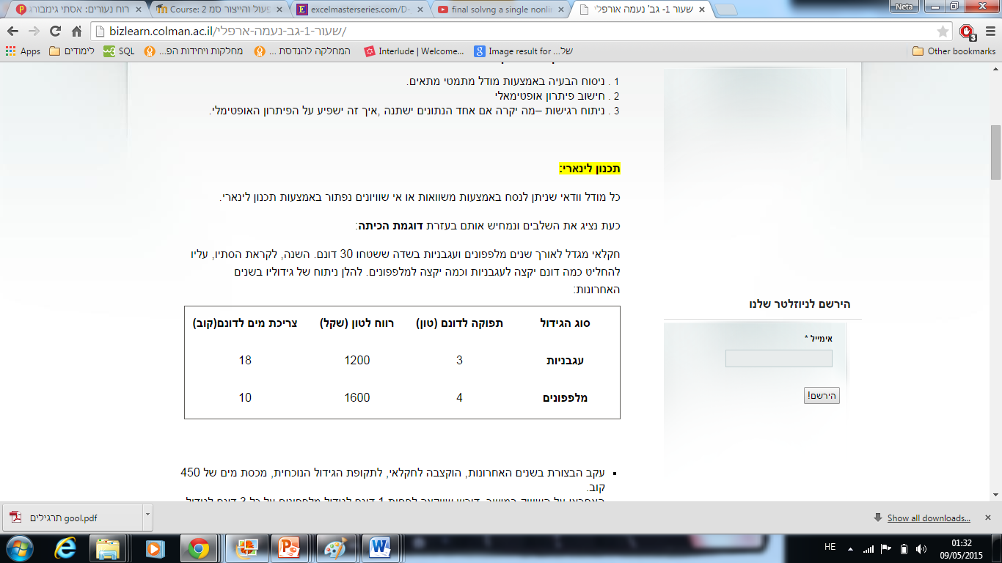
שאלה – תכנון לא לינארי
חקלאי מגדל לאורך שנים מלפפונים ועגבניות בשדה ששטחו 30 דונם. השנה, לקראת הסתיו, עליו להחליט כמה דונם יקצה לעגבניות וכמה יקצה למלפפונים. להלן ניתוח של גידוליו בשנים האחרונות:
עקב הבצורת בשנים האחרונות, הוקצבה לחקלאי, לתקופת הגידול הנוכחית, מכסת מים של 500 קוב.
האחראית על השיווק במושב, דורשת שיוקצה על כל X דונם לגידול מלפפונים X² דונם לגידול עגבניות.

Slide 29
מידול הבעיה
- X1 מספר הדונמים שיוקצו לגידול עגבניות - X2 מספר הדונמים שיוקצו לגידול מלפפונים
Max Z = 3*1200X1 + 4*600X2 = 3600X1 + 2400X2
s.t. X1 + X2 ≤ 30
18X1 + 10X2 ≤ 500
X1 – (X2)² =0
X1, X2 ≥ 0
על כל X דונם לגידול מלפפונים X² דונם לגידול עגבניות

Slide 30
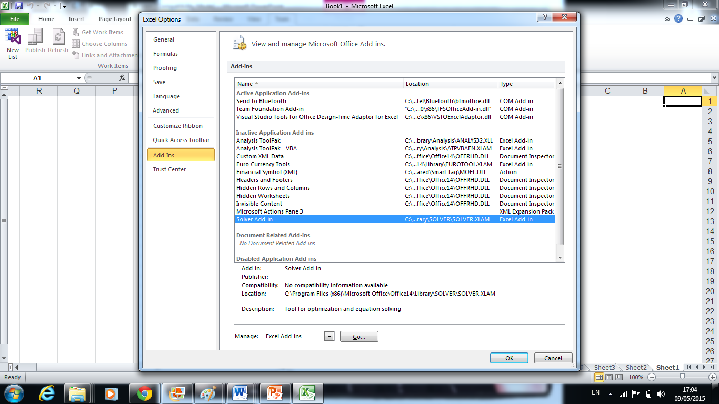
התקנה של Solver
נפתח גיליון Excel.
נתקין את Solver: file->options->add-ins->solver

Slide 31
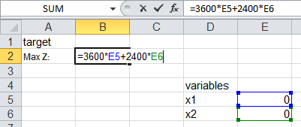
משתני החלטה ופונקציית מטרה
מזינים את משתני ההחלטה - מאתחלים ב-0.
מזינים את פונקציית המטרה, כאשר במקום x1, x2 וכו' מזינים את מספר התא הרלוונטי בגליון.

Slide 32
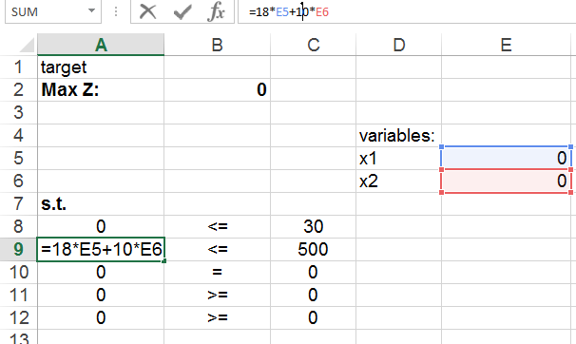
הזנת אילוצים
בצד ימין, הערך המגביל של המשאב (RHS).
בצד שמאל, משוואת האילוץ. שוב, במקום שמות המשתנים - מזינים את כתובת התא.
ייצוג של
x1-(x2)²=E5-E6*E6

Slide 33
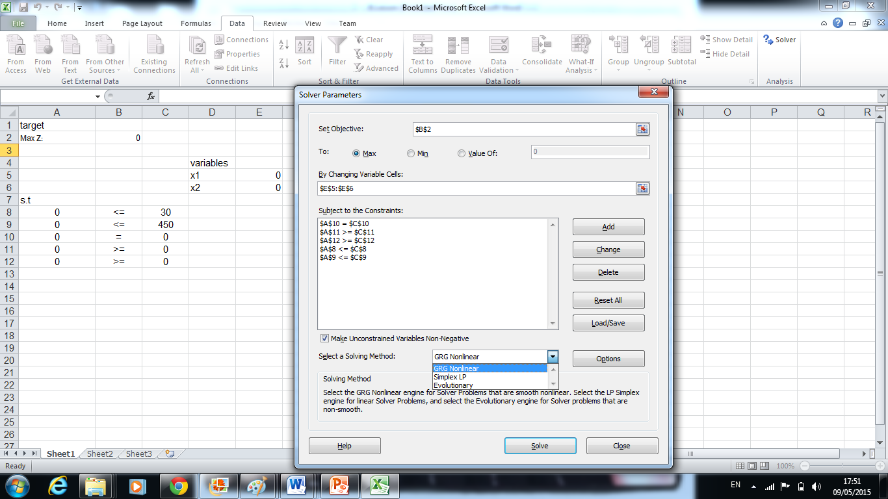
שימוש ב-Solver
Data->solver
הזנת תאים:
פונקציית מטרה ((objective
משתנים
אילוצים (ע"י Add)

Slide 34
בחירת שיטת הפתרון
עבור תכנון לינארי – Simplex LP
עבור תכנון לא לינארי – GRG Nonlinear, Evolutionary
לחיצה על Solve

Slide 35
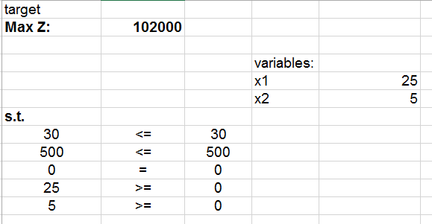
הפתרון...

Slide 36


